Slide 1
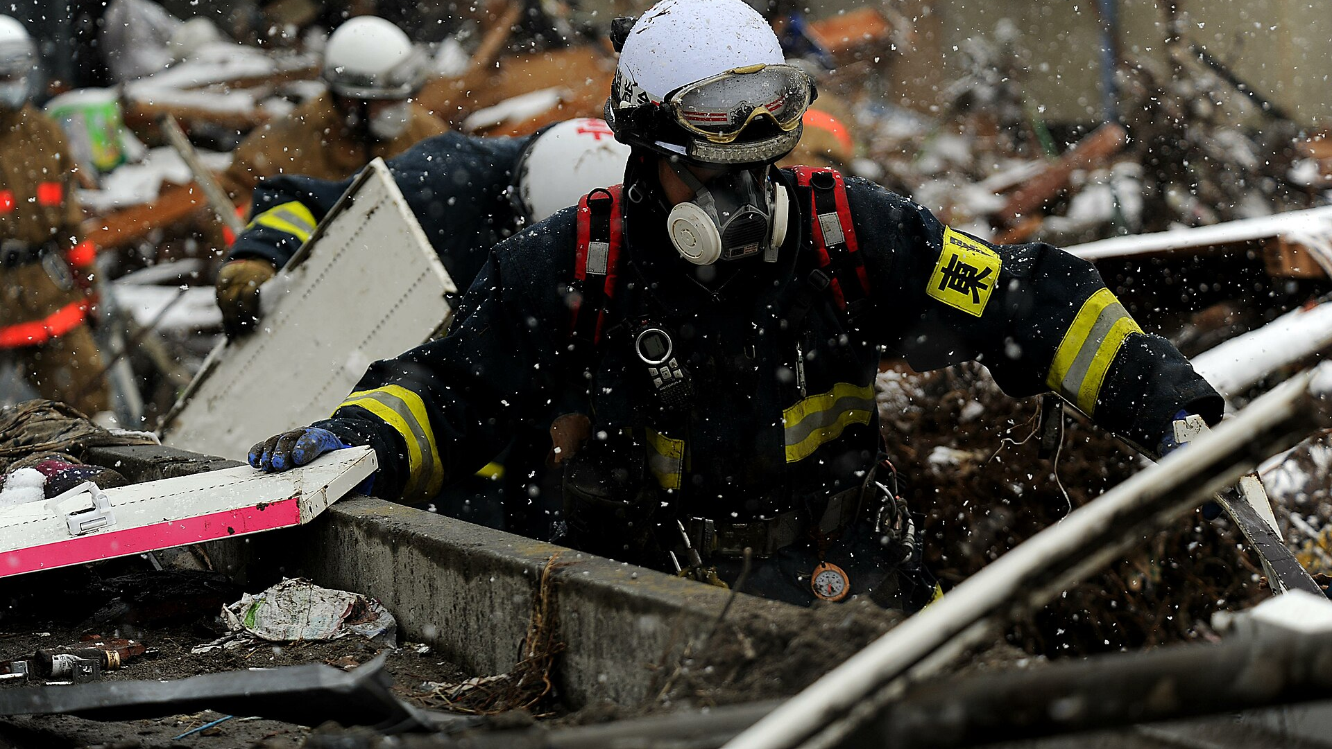
일본
소방청
消防庁
21901860 이지훈

Slide 2
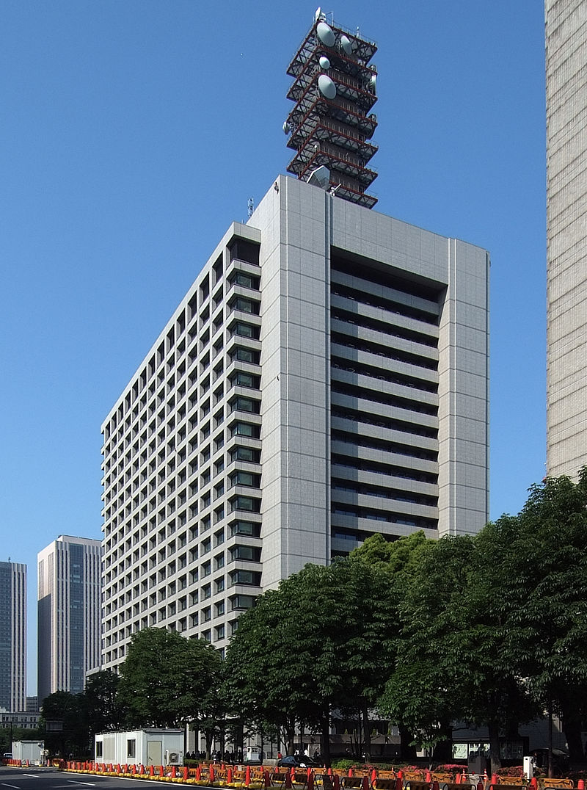
목 차
소방청 이란?
소방청의 역사
소방청 구성

Slide 3
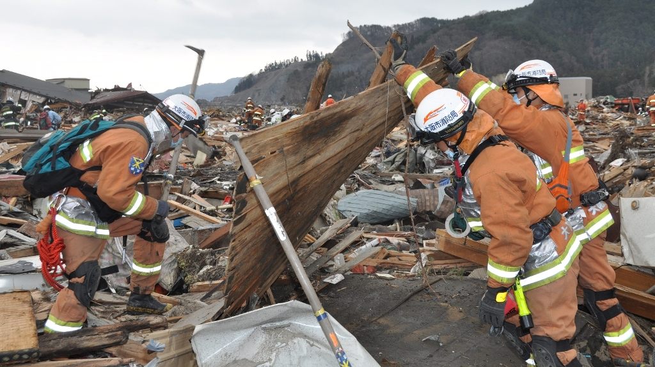
일본 소방청
- 消防庁

Slide 4


일본 소방청
총무성 산하 외청 (국가소방업무 통괄)
※도쿄 소방청 = 도쿄도 산하 별도조직
‘총무성 소방청’ 이라 불림
▲ 소방청이 입주한
일본 중앙정부합동청사 2호관
▲ 총무성 소방청 로고

Slide 5
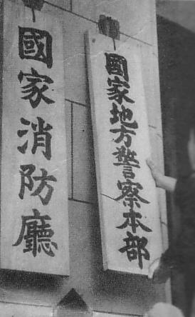

일본 소방청
국가행정조직법
제3조 제2항
및
소방조직법 제2조
소방청 직원 ≠ 소방관
현장활동 조직 X
근거해 설립
소방행정의
기획, 입안, 각종 법령, 기준의 책정 등을 담당
▲ 국가 소방청의 문패
소방업무 직접적인 지휘권 X
(조언 및 지도, 조정 정도만 행함)
지방자치단체가 관리와 운영

Slide 6
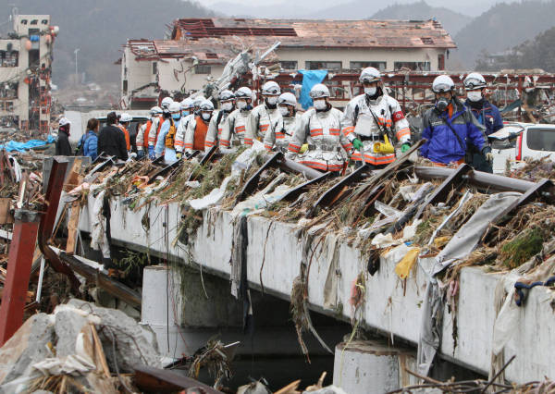

일본 소방청
■ 국민보호법
무력 공격 사태 발생 시
국민 보호,
국가-지방자치단체 의
종합적인 창구역할
▲ 동일본 대지진 당시 실종자 수색중인
소방대원들
내각위기관리감 등 내각관방 = 대책실
내각 = 재해대책본부
등이 지휘
비상재해시 공공기관 통괄 지휘권 X

Slide 7
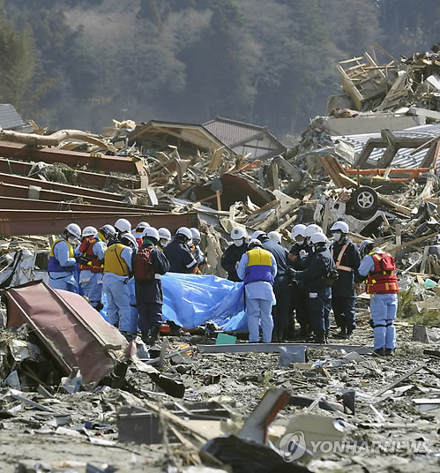
일본 소방청
※주요업무
: 전국 소방 제도 기획 및 입안, 소방
관련 연구, 간부 소방관 교육
( 극히 일부 대규모 재해 제외
– 실질적 소방활동 및 광역 지휘 X )
▲ 동일본 대지진 당시 시신 수습 중인
소방대원들
지방 공공단체 – 소방기관 운영

Slide 8










일본 소방청
소방총감
소방관감
소방정감
소방감
일본 소방청 계급장
(소방사장 상당급 이하 직원 없음.)
소방사령장
소방사령
소방사령보
소방사장
소방부사장
소방관

Slide 9
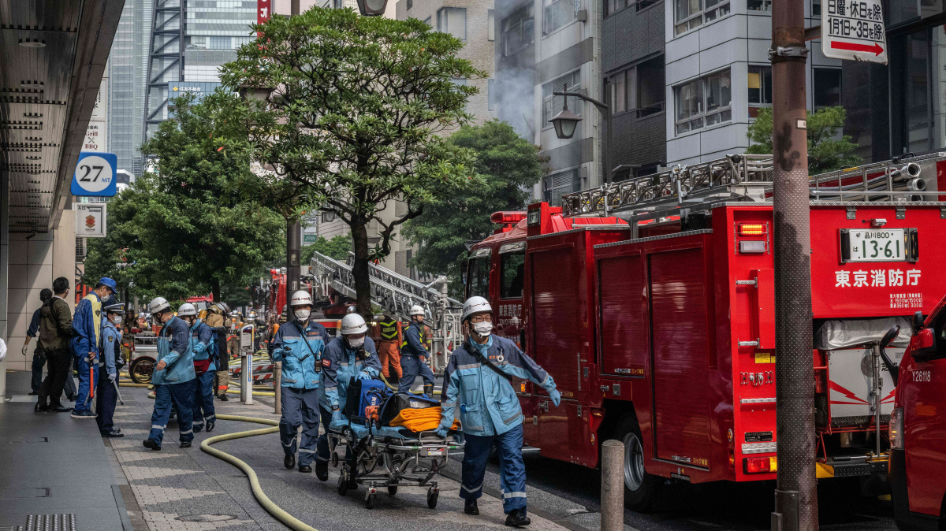
소방청의 역사

Slide 10
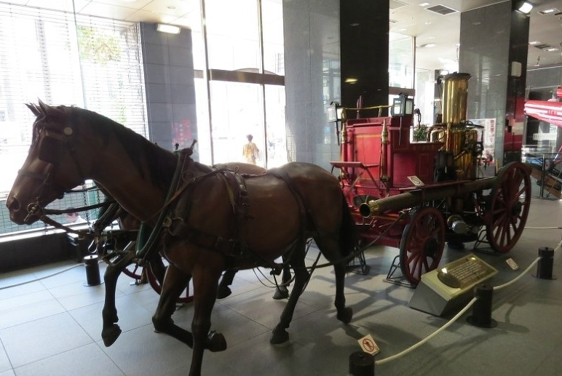
소방청 연혁
-1947년 1월 15일
내무성 경보국 소방과 설치
(같은 해 말 내무성 폐지)
▲ 옛날 일본의 소방마차
-1948년 3월 7일
소방 조직법 시행,
국가공안위원회에 국가소방청 설치
(내부부국-관리국, 소방연구소 설치)
-1951년 8월 1일
부속기관-소방 강습소 설치
관리국 교양, 산하기관 →승격

Slide 11
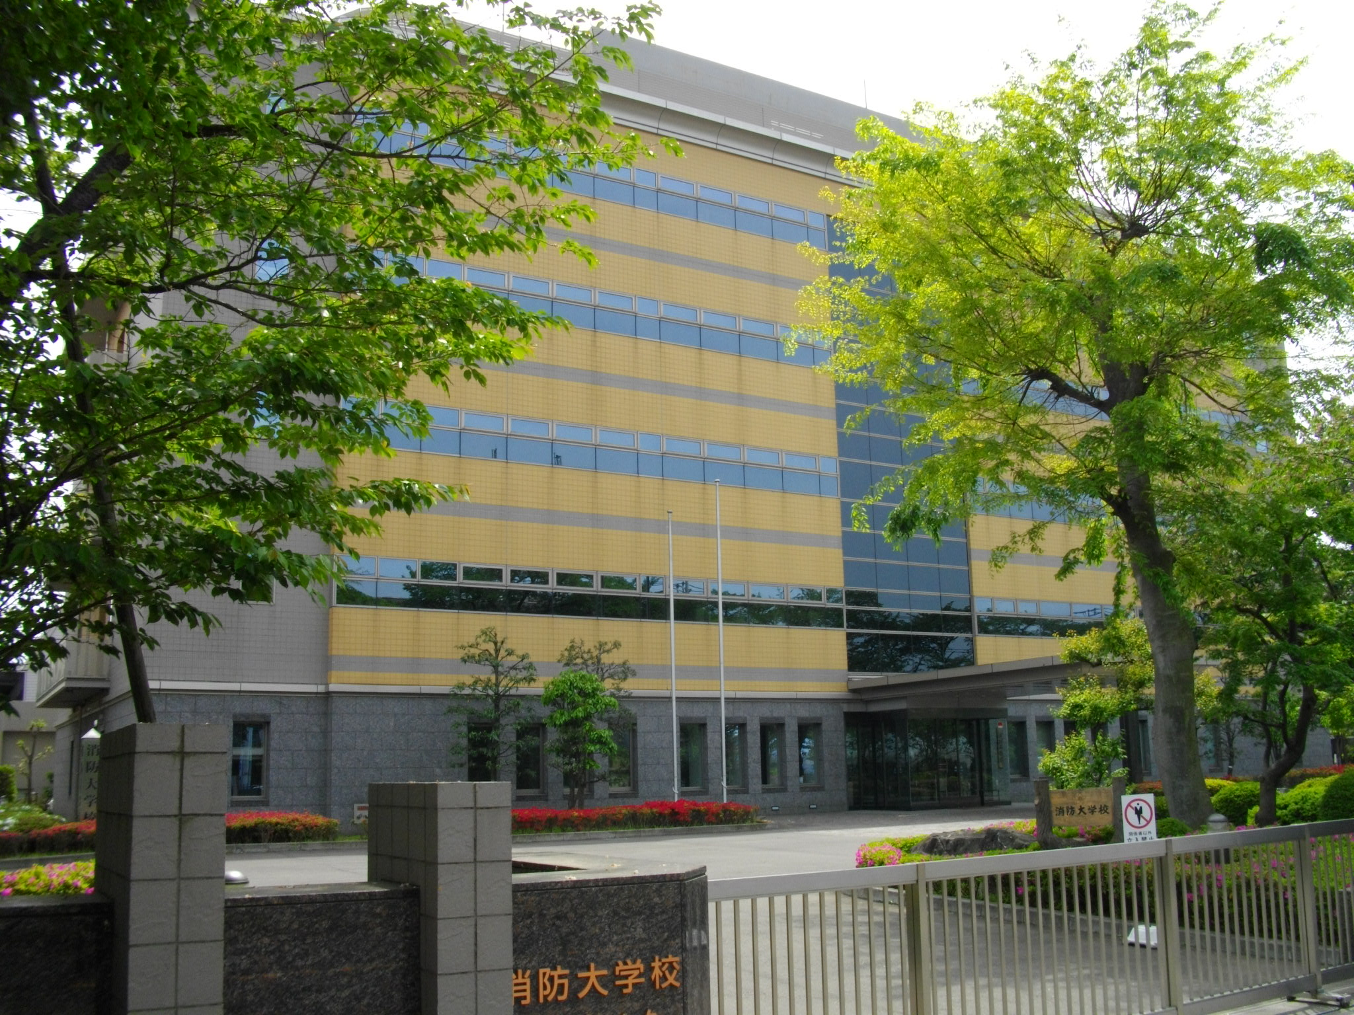
소방청 연혁
-1952년 8월 1일
국가공안위원회 개편 → 국가소방본부 설치
(관리국 폐지/소방연구소 →본부 부속기관 변경)
-1959년 4월 20일
소방 강습소 개편 – 소방대학교 설치
-1960년 7월 1일
자치청 개편 - 자치성 설치
자치성 외청 소방청 설치
▲ 소방 대학교 본관

Slide 12
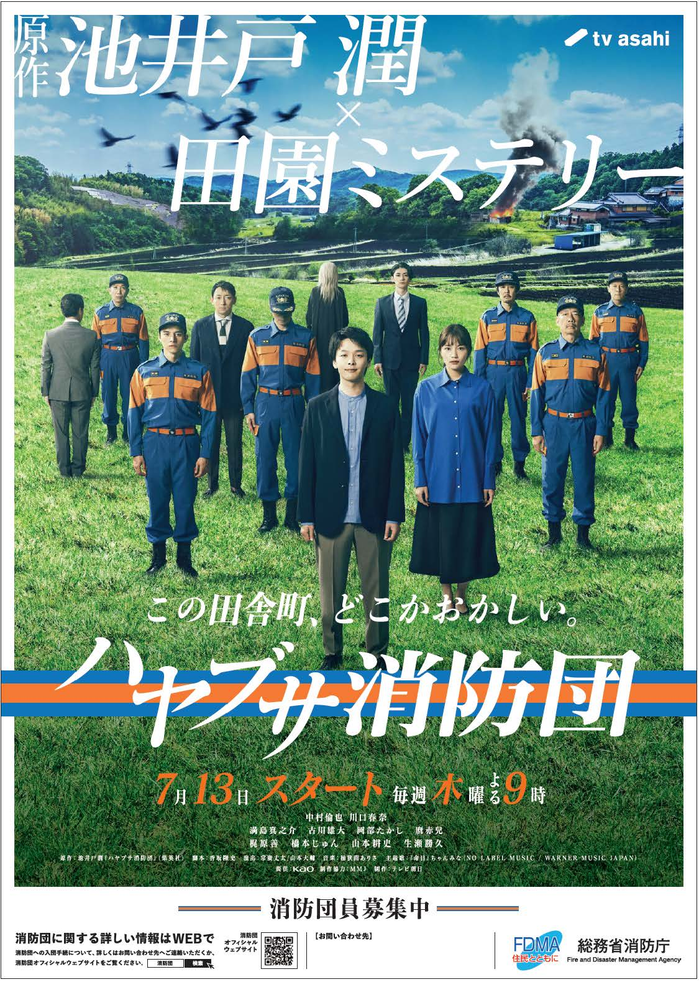
소방청 연혁
-1961년 7월 1일
소방청 - 차장 보함
-2001년 1월 6일
중앙정부 개편
→ 소방청 = 총무성 산하 외청으로 변경
-2001년 4월 1일
소방연구소 분리
→ 독립행정법인 소방연구소-개편
▲ 소방 단원 모집 포스터

Slide 13
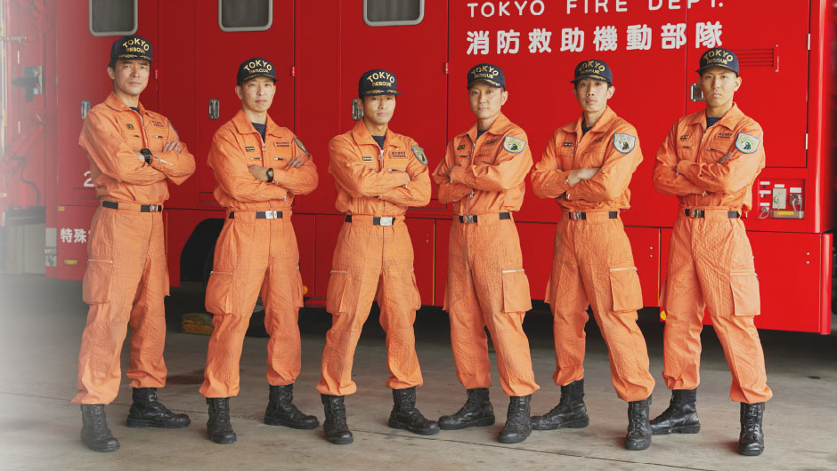
소방청 연혁
-2005년 8월 15일
소방청 내부부국 국민보호 방재부 설치
-2006년 4월 1일
소방연구 센터 설치, 소방연구소 폐지(업무 승계)
▲ 도쿄 소방청 소방단원들

Slide 14
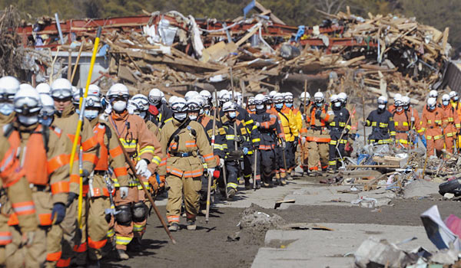
소방청의 구성

Slide 15
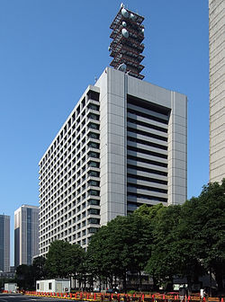
소방청 구성
위치 | 도쿄도 지요다구 가스미가세키 2가 1번 2호 중앙합동청사 2호관
정원 | 174명 ( 2022년 기준 )
연간 예산 | 115억 4421만 5천엔 ( 2022년 기준 )
설치 | 1960년 7월 1일
전신 | 국가소방본부
▲ 일본 중앙정부합동청사 2호관

Slide 16
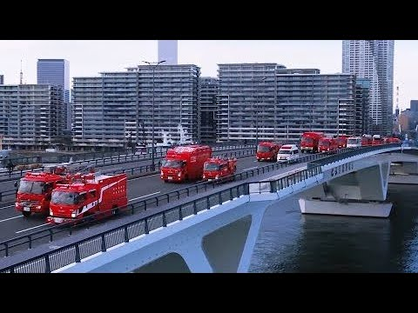
소방청 구성
간부
- 소방청 장관은 총무관료가 이동해 취임
구성
소방청 장관
소방청 차장
심의관
국민 보호 · 방재 부장
소방대학교장
https://www.youtube.com/watch?v=djyzdbwKiwI
▲ 도쿄 소방청 소개 영상

Slide 17
소방청 구성
심의관
총무과
- 정책평가홍보관
예방과
- 소방기술 정책실
- 위험물 보안실
- 특수 재해실
- 위반처리 대책관
- 국제규격 대책관
- 설비 전문관
내부부국
- 타청과 달리 관방 X
소방, 구급과
- 구급기획실
- 구급전문관

Slide 18
소방청 구성
국민보호, 방재부
심의회
방재과
- 국민 보호실
- 응급 대책실
- 방재 정보실
- 재해 대책관
- 광역 응원 대책관
- 지진 재해 대책 전문관
- 국제 협력관
참사관
소방 심의회
시설 등 기관
소방 대학원
- 소방연구센터

Slide 19
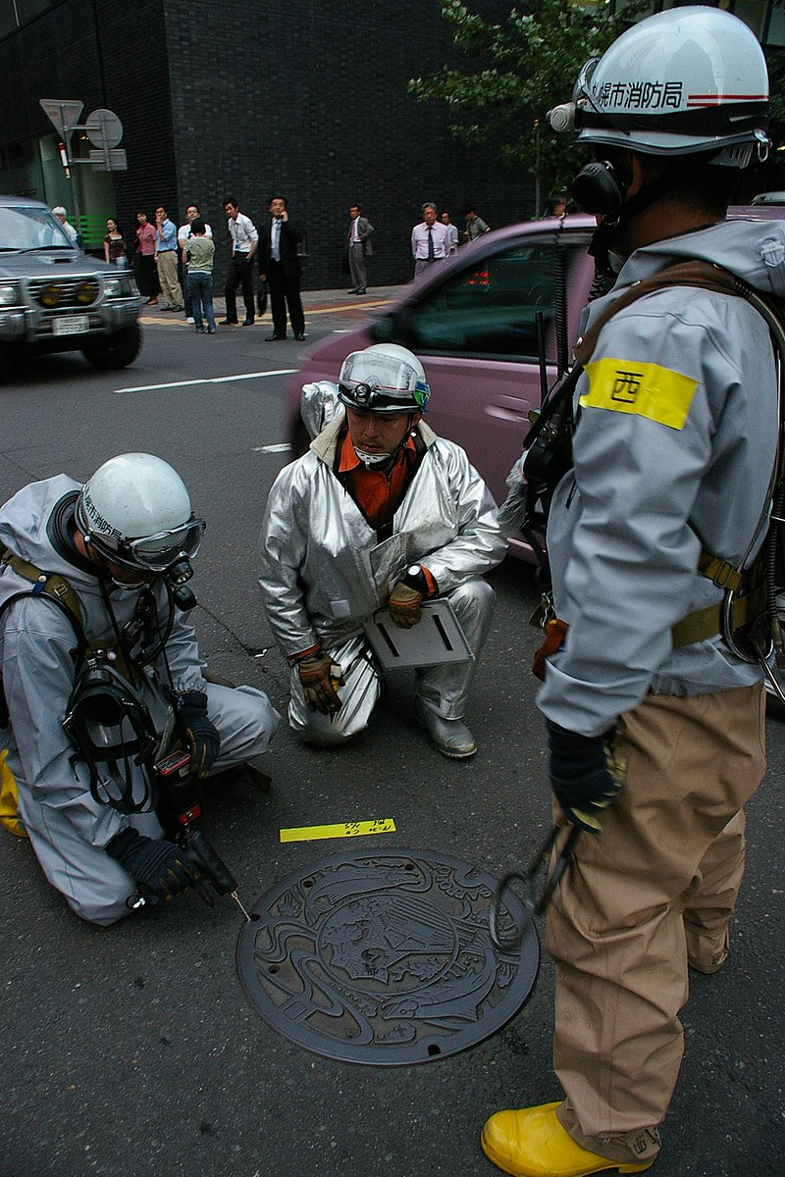
소방청 직원
소방청 직원 = 소방관 X
→ 총무사무관 또는 총무 기술관
소방청 직원 = 통상시 사복 (배광복)
BUT 상황에 따라
제복 · 제모 · 활동복(작업복) · 아폴로캡 · 안전모 등 착용
▲ 유독가스 감지 중인 소방대원들

Slide 20


